Slide 1
Пән:А.Асқаров атындағы №77 мектеп-лицейінің бастауыш сынып мұғалімі:Ташимова Рая Сарсенбаевна
Пән:Әдебиеттік оқу Бөлім:Қоршаған орта
Сабақтың тақырыбы: “Түлкі мен тиін”
Сабаққа негізделген оқу мақсаты:2.2.6.1-кейіпкердің сыртқы келбетін сипаттау,мінез-құлқы мен іс әрекетін бағалау3.3.2.1 шығарма кейіпкеріне хат/ертегі (кейіпкер қосу, соңын өзгерту...(өлең төрт жолды/әңгіме/(оқығаны ,көргені бойынша жазу)

Slide 2

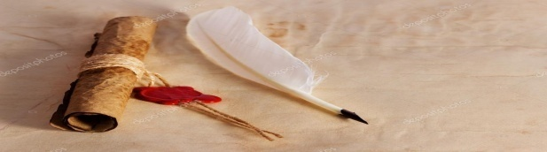
Сабақтың басы
Ұйымдастыру
Топқа бірігу
1-топ Түлкі
2- топ Қасқыр
3-топ Тиін
Үй тапсырмасын пысықтау
“Конверттегі сұрақ” әдісі
Әр топ бір-бірімен сұрақ бойынша жұмыс жасайды
Үй тапсырмасын бекіту “Блинц”сұрақтары
“Сәлемдеме” әдісі
Психологиялық серпіліс

Slide 3
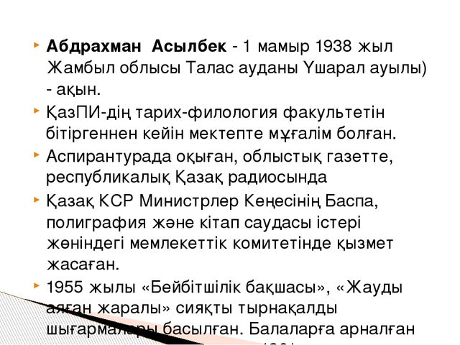
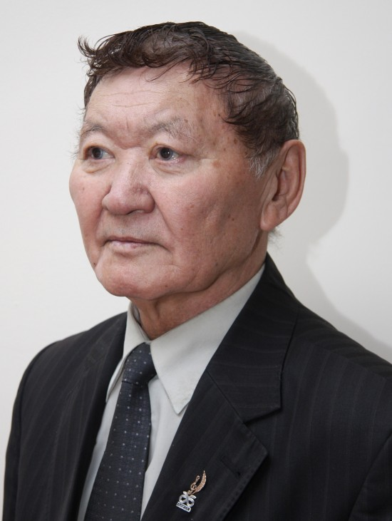

Slide 4
Сабақтың ортасы
Ұ/ж Бірлескен оқу
Оқулықпен жұмыс. Тізбектеп оқу.
Оқушылар берілген мысалды тізбектей оқиды.
Дескриптор
-алдыңғы оқушыны тыңдап,жалғастыра оқиды
-мысалды нақышына келтіре оқиды

Slide 5
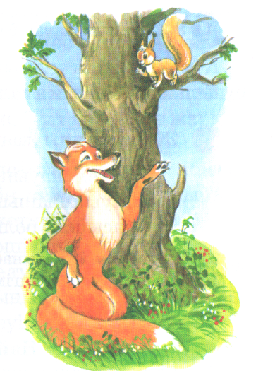
Түлкі мен Тиін
(Мысал)
Кездесіп қап қиырда,
Түлкі айтты :
-Тиін-ау,
Тоқсан тоғыз айлам бар,
Сенің жайың қиын-ау,
-Жайды аңғар,
Жалғыз ғана айлам бар.
Сен сияқты тым ерке
Емеспін мен тайраңдар.
Олар сөйтіп тұрғанда,
Қасқыр жетті бұл маңға.
Тиін талға өрмелеп,
Түлкі қалды тырбаңдап.
Тоқсан тоғыз айлалы
Түлкі бірден жайрады.
Бір айласы тиіннің
Болып шықты пайдалы.

Slide 6
Ұ/ж
“Термин сөздер” әдісі
4. Тапсырманы орындаңыз.
№ | Термин сөздер | Түсіндірме
1
2
3
Дескриптор
Термин сөздерге түсінік береді
Мысал кейіпкерлерінің сыртқы келбетін сипаттайды

Slide 7
Ж/ж
“Екі ассоциация” әдісі
«Екі ассоциация»ойыны
Осы екі жақтағы сөзді байланыстырып, ерекше бір ассоциация ойлап тап. Ерекше ұқсастықтарын тап. (Орындауға 5 минут уақыт беріледі. Жазғандардың ішінен ең қызықты ассоциация таңдалады)
Төрт жануардың атын жаз | Екінші бағанға сәйкес келетін жануарлардың іс әрекетін сипаттап жаз
Дескриптор
Жануарлар атын жазады
Жануарларды сипаттайтын сөздерді біледі

Slide 8
Т/ж “Ойлан-бірік-бөліс”әдісі
Тиін тобы
“Түлкі мен Тиін”мысалындағы кейіпкерге бес жолды өлең құрастыр
Түлкі тобы
“Түлкі мен Тиін”мысалындағы кейіпкерге мінез-құлқына,іс әрекетіне хат жаз
Қасқыр тобы
“Түлкі мен Тиін”мысалын оқып,кейіпкер қосып,соңын өзгерт,диалог құра
Дискриптор
“Түлкі мен Тиін”мысалындағы кейіпкерге бес жолды өлең құрастырады,кейіпкерге хат жазады,кейіпкер қосып,соңын өзгертеді
Дәптермен жұмыс

Slide 9


Slide 10
Сабақтың соңы:
“Еркін микрафон “әдісі
Қандай жақсы қасиеттерді бойымызға алдық,үйрендік?
Қандай жаман қасиеттерден жирендік?
Жақсы қасиеттер Жаман қасиеттер
Кері байланыс : Ауызша

